Slide 1
VIHREÄMPI TULEVAISUUS
Satakunta

Slide 2
1
6
Energiaa tuulesta
Materiaalit hyötykäyttöön Peittoossa
Kirkkokallion teollisuusalue
Kestävää tulevaisuutta rakentamassa
Yhteistyö, jolla on merkitystä
Suomen ensimmäinen akkuklusteri
Porin LNG-terminaali
LNG:llä kohti pienempää ympäristövaikutusta
Kiertotalousvoimalaitos Harjavaltaan
60 miljoonan investointi tulevaisuuteen
Sivuvirrat hyötykäyttöön biojalostamolla
Biokaasua Harjavallasta
2
7
8
3
9
4
5

Slide 3
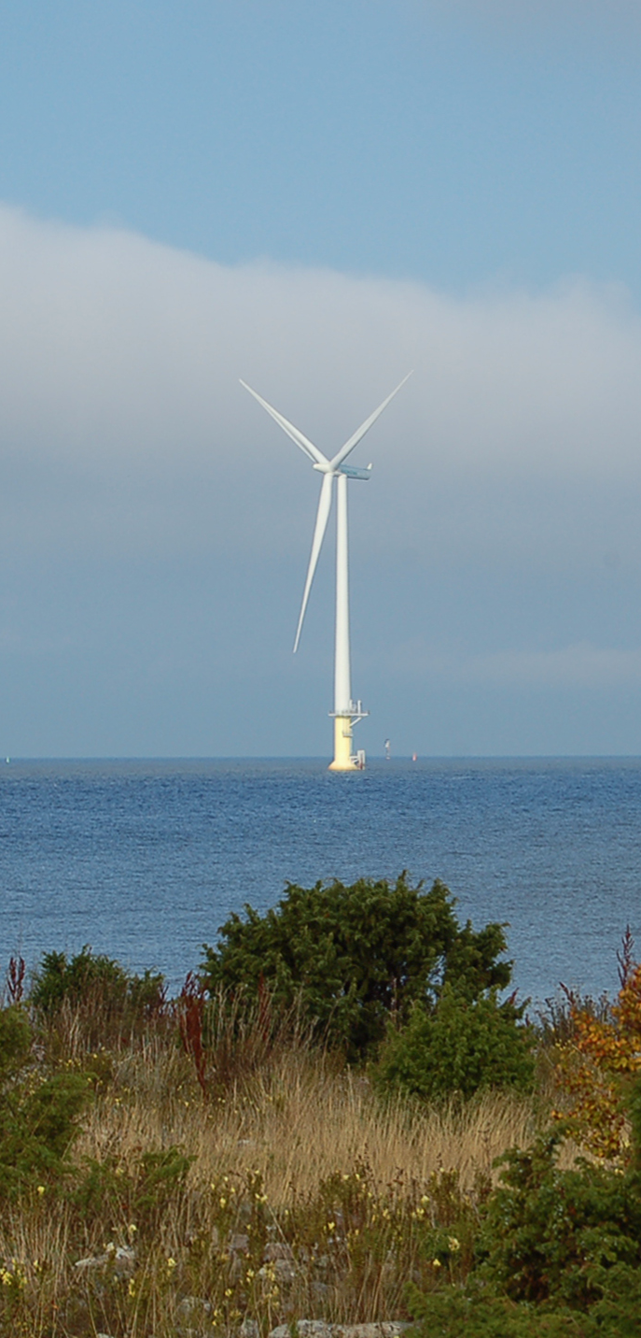
Energiaa tuulesta
Suomen Hyötytuuli Oy
11,0%
Satakunta on Suomen kolmanneksi suurin tuulivoiman tuottaja.
1. POHJOIS-POHJANMAA
2. LAPPI
3. SATAKUNTA
Satakunnan osuus tuulivoiman tuotannosta Suomessa
2018
Notes:
https://energia.fi/uutishuone/materiaalipankki/sahkontuotanto_maakunnittain_2007-2018.html#material-view

Slide 4
Materiaalit hyötykäyttöön Peittoossa
Porin Peittoossa on kierrätyspuistoalue, joka edistää materiaalien hyötykäyttöä Satakunnan alueella.
Esimerkkejä alueen toimijoista:
Lähellä E8:aa ja Porin satamaa
Teollisuuden sivuvirtojen käsittely, varastointi ja loppusijoitus
760 hehtaaria
Notes:
https://www.prizz.fi/kehittamisteemat/bio-ja-kiertotalous/peittoon-kierratyspuisto-peittoo-recycling-park.html

Slide 5
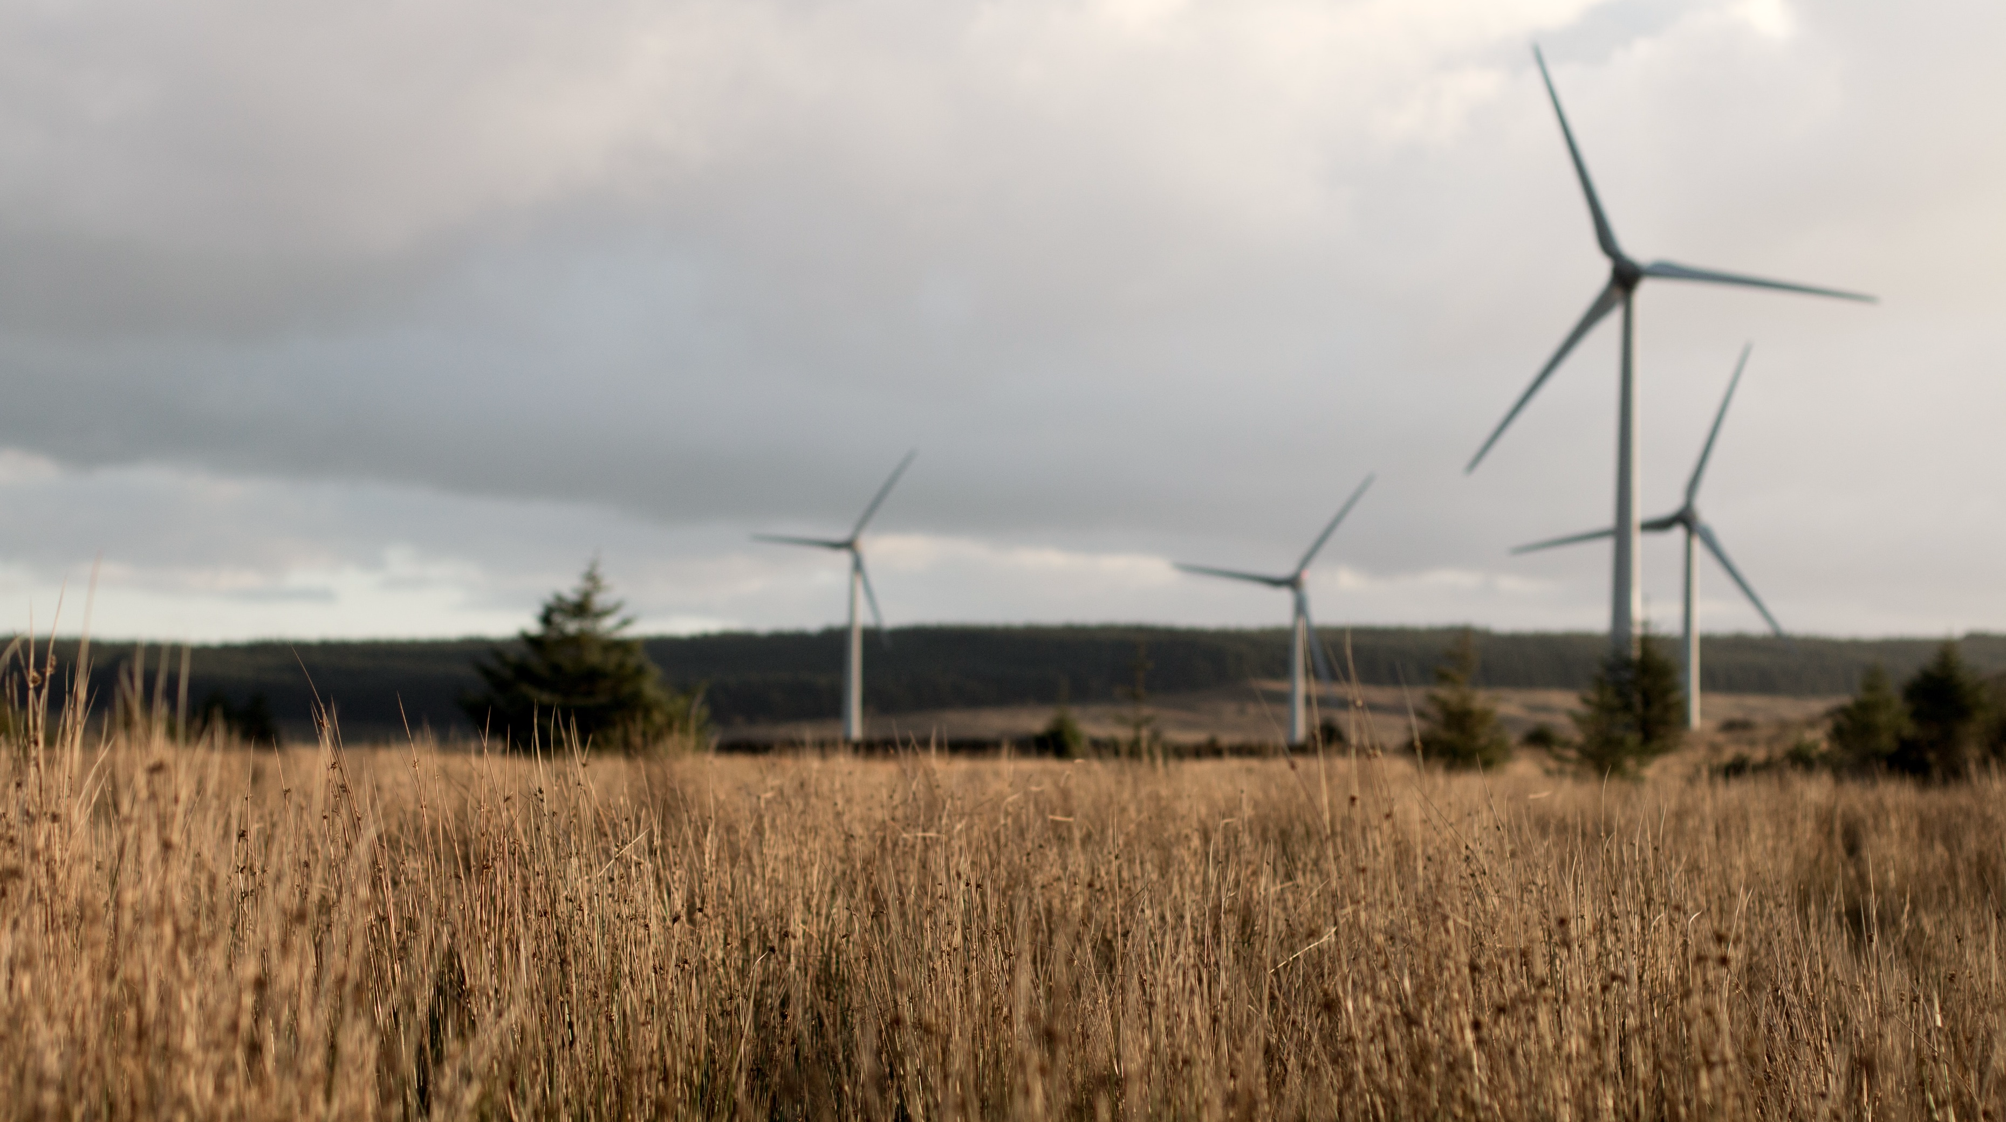
Kirkkokallion teollisuusalue
Honkajoella sijaitsevan Kirkkokallion yritykset tuottavat yhteistyössä bioenergiaa kiertotalouden periaatteella.
Vuoden 2017 ilmastoteko
Notes:
https://www.kankaanpaanseutu.fi/a/200149458
https://www.vatajankoski.fi/kirkkokallion-energiapuisto-kiertotalouden-edellakavija/
https://www.honkajokioy.fi/al-energia-kiertaa-kuin-ikiliikkuja/

Slide 6
Kestävää tulevaisuutta rakentamassa
Gasum Oy:n biokaasulaitos
Vatajankosken sähkö Oy:n moottorivoimala
Honkajoen tuulipuisto
KKK-vihanneksen (Ikaalisten luomu), Hevikolmion ja Honkatarhan kasvihuoneet
Lihajaloste Korpela Oy
eläinperäisten sivutuotteiden käsittelyyn ja jalostukseen erikoistunut Honkajoki Oy
HONKATARHAT OY / HEVIKOLMIO OY
HONKAJOEN TUULIPUISTO
Notes:
https://www.kankaanpaanseutu.fi/a/200149458
https://www.vatajankoski.fi/kirkkokallion-energiapuisto-kiertotalouden-edellakavija/
https://www.honkajokioy.fi/al-energia-kiertaa-kuin-ikiliikkuja/

Slide 7
Gasum Oy käsittelee alueen ja sen ulkopuolisten yritysten elintarviketeollisuuden sivutuotteita ja biojätteitä biokaasulaitoksellaan.
Laitoksella tuotettu biokaasu toimitetaan Vatajankosken moottorivoimalaitokselle.
Yritykset hyödyntävät myös Honkajoki Oy:n prosesseissa syntyvää lauhdelämpöä.
Kaasuuntumaton mädätysjäte käytetään peltojen orgaanisena lannoitteena.
Voimalaitoksella kaasusta jalostetaan sähköä, kaukolämpöä ja höyryä alueen yritysten tarpeisiin.
Lisäksi teollisuusalueen tuulipuisto tuottaa sähköä yrityksille.
Notes:
https://www.kankaanpaanseutu.fi/a/200149458
https://www.vatajankoski.fi/kirkkokallion-energiapuisto-kiertotalouden-edellakavija/
https://www.honkajokioy.fi/al-energia-kiertaa-kuin-ikiliikkuja/

Slide 8
Yhteistyö, jolla on merkitystä
€
€
60 milj. kg
biokaasulaitoksessa vuoden aikana käsitellyn jätteen määrä
5 milj. m³
biokaasulaitoksessa vuoden aikana tuotetun biokaasun määrä
100 milj. €
alueen yritysten liikevaihto yhteensä
100 milj. €
investointeja viime vuosina
Notes:
https://www.vatajankoski.fi/kirkkokallion-energiapuisto-kiertotalouden-edellakavija/
https://www.gasum.com/kaasusta/biokaasu/biokaasulaitokset/honkajoen-biokaasulaitos/

Slide 9
Suomen ensimmäinen akkuklusteri
Nornickel
Harjavallan Suurteollisuuspuiston alueelle on syntymässä ainutlaatuinen akkukierrätysklusteri kolmen yrityksen yhteistyönä.
BASF:n akkumateriaalitehtaan toiminta alkaa 2022. Tehtaassa tullaan hyödyntämään Nornickelin tuottamaa nikkeliä ja kobolttia sekä Fortumin hankkimassa akkukierrätystehtaassa käsiteltäviä kierrätysmateriaaleja.
80% akkujen arvokkaista materiaaleista saadaan talteen Fortumin akkukierrätystehtaassa, mikä on maailman mittakaavassa uniikkia
Notes:
https://lansireitti.fi/akkuklusteri/?fbclid=IwAR1k5n7n9A-pZ0xLON-fy8xjxhLOsSsEelbhi1Q3b7SwmBBn6cqgVvhGy4I
https://www.aamulehti.fi/a/eabb529e-4511-4f5d-9d22-bb64eb210a87
https://www.nornickel.fi/
https://www.gasum.com/ajassa/energia--teollisuus/2020/nornickel-harjavalta-merkittavaa-liiketoimintaetua-lngsta/

Slide 10
Porin LNG-terminaali
Rikkioksidi-päästötön ja vain vähän muita päästöjä ➝ ympäristöystävällisempi ratkaisu
Suomen ensimmäinen nesteytetyn maakaasun terminaali sijaitsee Porissa.
600 kertaa pienempi tilavuus nesteyttämättömään kaasuun verrattuna ➝ joustava kuljettaa
ja varastoida
Gasum Oy
Notes:
https://www.gasum.com/kaasusta/

Slide 11
LNG:llä kohti pienempää ympäristövaikutusta
Nornickel Harjavalta on yksi merkittävistä nesteytetyn maakaasun käyttäjistä Satakunnassa.
Vedyn tuotannon hiilijalanjälki on pienentynyt
20%
Polttoöljystä luopuminen on pienentänyt hiilidioksipäästöjä noin 100 000 tn
Nornickel Harjavalta käyttää LNG:tä vedyn valmistukseen sekä energiantuotantoon
Notes:
https://yle.fi/uutiset/3-9160504
https://www.gasum.com/ajassa/energia--teollisuus/2020/nornickel-harjavalta-merkittavaa-liiketoimintaetua-lngsta/

Slide 12
Kiertotalousvoimalaitos Harjavaltaan
Suomen Teollisuuden Energiapalvelut STEP Oy aikoo rakentaa Harjavaltaan kiertotalousvoimalaitoksen, jossa tuotettaisiin korkeapainehöyryä Suurteollisuuspuiston yritysten energiantarpeisiin.
Laitoksessa tullaan käyttämään muun muassa kaupan ja teollisuuden aloilla syntyvää, materiaalina kierrätettäväksi kelpaamatonta SRF-jaetta.
Aikaisemmin sitä on kuljetettu Satakunnasta pitkien matkojen päähän, joten uusi laitos vähentää logistiikan päästöjä ja lisää kustannustehokkuutta.
2023-2024
laitos käyttöön
40 milj. €
investointi
Notes:
https://www.satakunnankansa.fi/a/5c98d318-32d2-4d1d-a4e3-f97c44f41efe
https://www.nornickel.fi/b/uusi-kiertotalousvoimalaitos-harjavaltaan

Slide 13
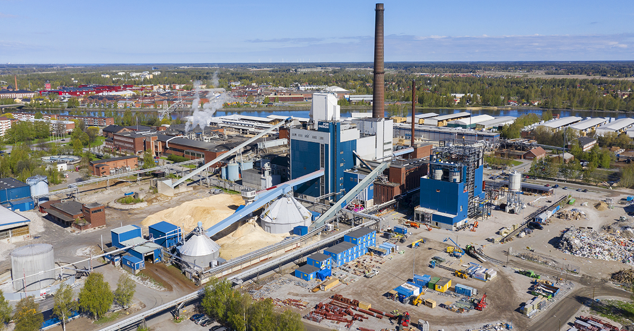
60 miljoonan investointi tulevaisuuteen
Porissa sijaitsevassa Aittaluodon voimalaitoksessa tuotetaan kaukolämpöä, prosessienergiaa sekä sähköä.
Vuonna 2020 valmistunut investointi modernisoi voimalaitoksen vastaamaan ympäristövaatimuksia sekä tulevaisuuden kasvavia energiantarpeita. Uudistuksen ja uuden biopolttoainekattilan myötä fossiilisten polttoaineiden käyttö vähenee ja vastaavasti biopolttoaineen käyttö kasvaa.
Pori Energia Oy / Tomi Glad
600 REKKAKUORMAA
pienempi polttoaineen tarve vuositasolla
TUHANSIA TONNEJA
vähemmän hiilidioksipäästöjä
Notes:
https://www.porienergia.fi/yritys/Hankkeet/Aittaluoto-2020--hanke#.X5vMLYgzZPY

Slide 14
Sivuvirrat hyötykäyttöön biojalostamolla
Tehtaan
tuottamalla bioetanolilla voidaan korvata
32 000 TONNIA bensiiniä.
Tämän ansiosta
liikenteessä syntyy
100 000 TONNIA
vähemmän hiilidioksi-päästöjä vuodessa.
BioEnergo Oy suunnittelee biojalostamoa Meri-Porissa sijaitsevalle Kaanaan teollisuusalueelle. Tarkoituksena on tuottaa metsäteollisuuden ja sahojen sivuvirroista bioetanolia, biokaasua ja ligniiniä eli puun liima-ainetta. Lopullinen investointipäätös tehdään 2020-2021. Kyseessä olisi 150-170 miljoonan euron investointi.
Notes:
http://bioenergo.fi/
https://www.satakunnankansa.fi/a/3eb678f5-060a-4ee3-9f09-50ebe05dc08e

Slide 15
Biokaasua Harjavallasta
Harjavaltalainen SATbioGAS Oy pyrkii kehittämään liikennebiokaasun tuotantoa ja saatavuutta Harjavallassa.
Suunnitteilla oleva, 2021 valmistuva laitos hyödyntäisi epäonnistuneita satoja ja viljelyn hukka-aloja biokaasun, ydinpuupellettien ja orgaanisen kierrätyslannoitteen tuotannossa.
15 000 -
20 000 tn
biomassaa käsiteltynä vuodessa
Notes:
https://satbiogas.com/

